Slide 1

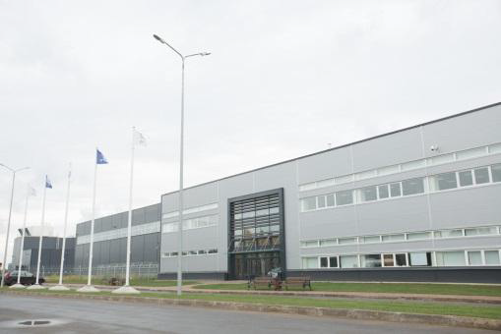
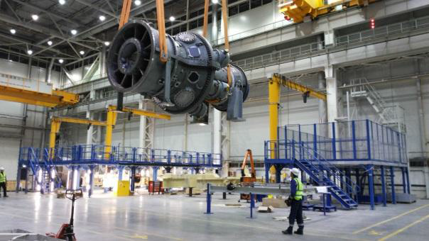

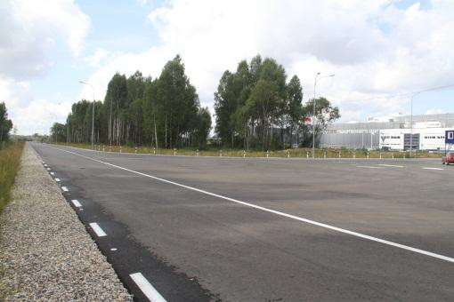
Администрация городского округа город Рыбинск Ярославской области
ВОСТОЧНАЯ ПРОМЫШЛЕННАЯ ЗОНА
2026|www.rybinsk.ru

Slide 2
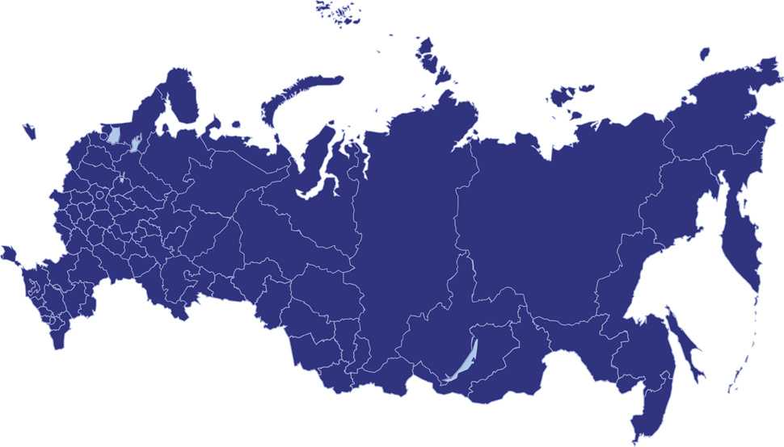



РЫБИНСК | ОБЩИЕ СВЕДЕНИЯ
2
1071
ГОД ОСНОВАНИЯ
9 954 га
ПЛОЩАДЬ ГОРОДА
167,7 чел.
НАСЕЛЕНИЕ
90,9 тыс. руб.
СРЕДНЯЯ ЗАРПЛАТА В ПРОМЫШЛЕННОСТИ
120,5 млрд.руб.
ОБЪЕМ ОТГРУЗКИ В ПРОМЫШЛЕННОСТИ
60,5 млрд. руб.
ОБОРОТ РОЗНИЧНОЙ ТОРГОВЛИ
17,9 млрд. руб.
ИНВЕСТИЦИИ В ОСНОВНОЙ КАПИТАЛ
www.rybinsk.ru
САНКТ-ПЕТЕРБУРГ
РЫБИНСК
ЯРОСЛАВСКАЯ ОБЛАСТЬ
МОСКВА
ТРАССЫ Р-104, Р-151
Ж/Д МАГИСТРАЛЬ
РЕЧНОЙ ПОРТ
Рыбинск расположен на участке главного судоходного пути европейской России, на стыке с Волго-Балтом
Железнодорожная магистраль - связь с Москвой, Санкт-Петербургом, Ярославлем
Сеть автодорог с твердым покрытием - связь с Ярославлем (82 км), Москвой (350 км), с правобережьем Верхней Волги, с крупными центрами Вологодской области

Slide 3
ЗЕМЛЯ | УСЛОВИЯ ПРЕДОСТАВЛЕНИЯ
Участки в аренду или в собственность по результатам аукционов
Возможен выкуп арендуемого участка в собственность после ввода в эксплуатацию объекта строительства
Исключительное право выкупа участков, на которых расположены здания, сооружения, в т.ч. вновь возведенные здания и сооружения, имеют собственники объектов недвижимости после проведения гос.регистрации права собственности на недвижимость
3
Стоимость выкупа участка в собственность – 25% кадастровой стоимости (постановление Правительства ЯО №180-п от 26.02.2015)
Кадастровая стоимость – приказ департамента имущественных и земельных отношений ЯО № 33-Н от 23.11.2022.
Размер арендной платы, порядок, условия и сроки ее внесения –
постановление Правительства ЯО № 710-п от (ред. от 02.06.2021, с изм. от 22.08.2022),
постановления Администрации ГОГР № 396 от 12.02.2014, № 1617 от 17.07.2020
www.rybinsk.ru
Ставки земельного налога
Вид объекта | Ставка земельного налога, % от кадастровой стоимости
Земли с/х назначения, с/х производства | 0,3
Жилищный фонд, жилищное строительство, объекты инженерной инфраструктуры жилищно-коммунального комплекса
Не используемые в предпринимательской деятельности земли для ведения ЛПХ, садоводства, огородничества
Ограниченные в обороте (предоставленных для обеспечения обороны, безопасности и таможенных нужд)
Прочие земельные участки | 1,5
Продажа земельных участков и муниципального имущества www.torgi-rybinsk.ru
Генеральный план, Правила землепользования и застройки www.rybinsk.ru/gradostroi

Slide 4
ПРЕФЕРЕНЦИИ ИНВЕСТОРАМ
4
РЕГИОНАЛЬНАЯ ПОДДЕРЖКА
МУНИЦИПАЛЬНАЯ ПОДДЕРЖКА
www.rybinsk.ru
Подбор инвестиционных площадок
Поддержка в решении инфраструктурных вопросов
Сокращенные сроки получения разрешительной документации
Консультационная, информационная и организационная поддержка
Обращение в региональные органы власти с предложениями по поддержке проектов
Виды проектов | Финансовые меры | Нефинансовые меры
Приоритет-ные проекты | 12,5% налог на прибыль в региональный бюджет 0% налог на имущество в рамках проекта 0% транспортный налог в рамках проекта | Предоставление государственных гарантий
Региональные проекты | 0% налог на прибыль в ФБ в течение 10 лет 10% налог на прибыль в РБ в течение 5 лет | Снижение налоговых ставок на добычу полезных ископаемых
Специальные инвест-контракты (СПИК 2.0) заключаются по итогам конкурса | 0% налог на прибыль до срока, в котором объем льготы превысил 50% объема кап.вложений 0% налог на имущество (в отношении вновь созданных/приобретенных ОС в целях реализации СПИК на период действия СПИК | Ускоренная амортизация ОС (коэффициент не выше 2) Упрощенные процедуры получения статуса российского производителя и участия в субсидиарных программах Минпромторга РФ Участник СПИК — единственный поставщик для закупок для гос. и мун. нужд

Slide 5
ОБЩИЕ СВЕДЕНИЯ О ПЛОЩАДКЕ
5
186 га
ОБШАЯ ПЛОЩАДЬ
150 га
СВОБОДНАЯ ПЛОЩАДЬ
П4, П5
КАТЕГОРИЯ ЗЕМЕЛЬ
РЕЗИДЕНТЫ:
ООО «Русские Газовые Турбины»
ООО «ИнтерЛогистика»
ООО «Остеомед – М»
ОАО «Ярославский бройлер»
www.rybinsk.ru

Slide 6
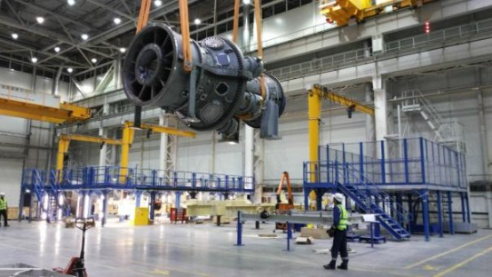
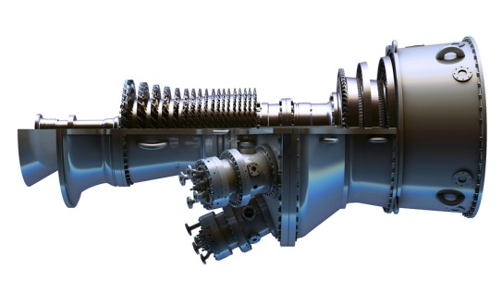
ОБЩИЕ СВЕДЕНИЯ О ПЛОЩАДКЕ
6
Кадастровый квартал | 76:20:120306
Общая площадь промзоны | 186 га
Свободная площадь промзоны | 150 га
Форма собственности на землю | Не разграничена
Категория земель/максимально допустимый класс опасности | П4/IV класс, П5/V класс
Наличие зданий и сооружений | Отсутствуют
Перепад высот, м | Н 111.90-106.00 с уклоном в сторону р. Уткашь
Уровень грунтовых вод, м | Грунтовые воды залегают на глубине 2,6 – 6м
Удаленность от жилой застройки | От 0,1 до 0,5км жилые дома мкр. Копаево, дер. Воронино
Удаленность от крупнейших автодорог (км) | Окружная дорога прилегает; в 2013 году организован выезд на Ярославский тракт (0,4км). Построены внутриплощадочные дороги
Удаленность от соседних предприятий и организаций | ООО «Русские Газовые Турбины» - 0,2 км, ОАО «Айс-Волга» - 0,1км, Межрайбаза - 0,2 км
Особенности земельного участка | Природоохранные ограничения: соблюдение СЗЗ населенных пунктов и экологических норм; сохранить имеющиеся рядом 2 пункта полигонометрии
История земельного участка | Луг
Дополнительная информация | Первый резидент промышленной площадки - СП корпорации General Electric, Группа «Интер РАО» - ООО «Русские газовые турбины» (сборка и испытание газовых турбин). Официальный запуск завода состоялся 24.10.2014
www.rybinsk.ru

Slide 7
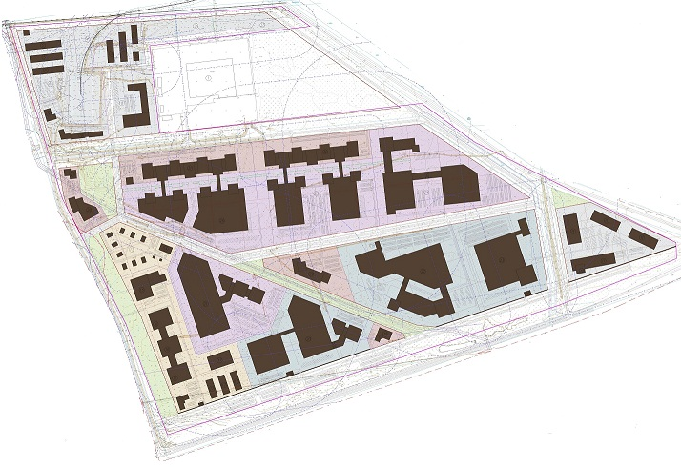


ПРОЕКТ ПЛАНИРОВКИ
7
Участки для размещения предприятий:
машиностроения, станкостроения, приборостроения, металлообработки, строительной и деревообрабатывающей промышленности
www.rybinsk.ru
ООО «Русские
Газовые
Турбины»
ООО «ИнтерЛогистика»
Дополнительно
- 2 логистических центра
- объекты общественно-деловой застройки
- объекты инженерной инфраструктуры

Slide 8
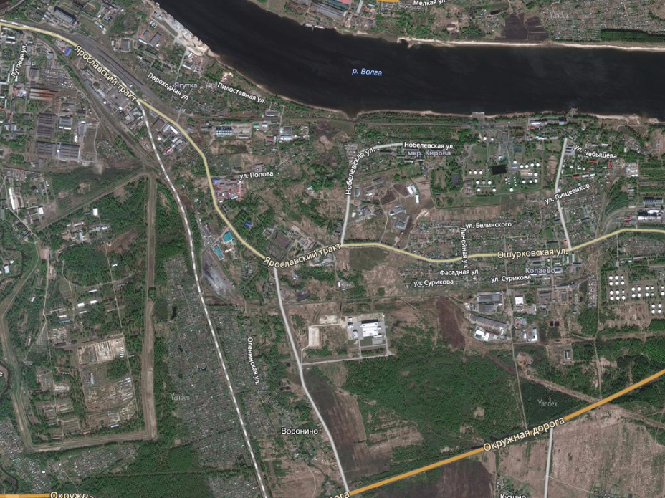


ИНФРАСТРУКТУРА
8
www.rybinsk.ru
РЫБИНСК-ТОВАРНЫЙ
РЫБИНСКИЙ ГРУЗОВОЙ ПОРТ
Насосная станция III подъема/ Ярославский тракт 120а
ПС 110/6 ПОЛИГРАФМАШ
КС №10/
Ярославский тракт, 69
КОНТЕЙНЕРНАЯ ПЛОЩАДКА
Ж/Д ВЕТКА
Газопровод ВД Ø 530 мм от ГРС-1
Газопровод к ООО РГТ (90 м)
ПС Промзона /проект/
ЛЭП 110 кВ
ЛОГИСТИЧЕСКАЯ ПЛОЩАДКА /проект/
РП 26
ВОСТОЧНАЯ
ПРОМЗОНА
Газопровод ВД «Горький-Череповец»

Slide 9





ИНФРАСТРУКТУРА
9
Ж/д ветка вдоль северной границы ЗУ.
Рыбинский грузовой порт – 2,5 км.
Магистраль общегородского значения – Ярославский тракт с северной границы
Окружная автодорога (2 категория) вдоль южной границы ЗУ/выезд на Тутаев, Ярославль, Москву, Пошехонье, Череповец, Санкт-Петербург/
Внутриплощадочные автодороги
www.rybinsk.ru
НС III подъема (Ярославский тракт, 120а). удаленность – около 2,5 км
КС-10. В колодец на канализационном коллекторе Ø500 мм, проходящем вдоль Ярославского тракта к ОСК (Ярославский тракт, 69). удаленность – около 2,0 км
Илопровод Ø 250 мм в две ветки пересекает участок с юго-востока на северо-запад
Газоснабжение от ГРС Рыбинск-1, резерв пропускной способности 81,5 тыс.куб.м/час, удаленность - 6,7 км
Электроснабжение От ПС «Полиграфмаш» 110/6, свободная мощность
6,301 МВА
Централизованные сети теплоснабжения: ближайшая котельная ООО «Рыбинская генерация» (1,1 км) - «Сельхозтехника» (Механизации, 24) с резервом мощности 15 Гкал/ч

Slide 10

КОНТАКТЫ
Глава городского округа город Рыбинск
Рудаков Дмитрий Станиславович
тел.: +7 (4855) 29-00-02, e-mail: office@rybadm.ru
ИНВЕСТИЦИОННЫЕ УПОЛНОМОЧЕННЫЕ:
Инвестиционный уполномоченный - заместитель Главы Администрации по экономике и финансам
Морозов Евгений Владимирович
тел.: +7 (4855) 29-00-06, e-mail: zamecon@rybadm.ru
Заместитель инвестиционного уполномоченного - начальник управления экономического развития и инвестиций
Мещеряков Илья Александрович
тел.: +7 (4855) 29-00-35, e-mail: econ@rybadm.ru
Первый заместитель начальника управления – начальник отдела промышленности , предпринимательства и муниципальных программ
Новикова Елена Владимировна
тел.: +7(4855) 29-00-15, e-mail: novikova@rybadm.ru
Директор департамента имущественных и земельных отношений
Наумова Ольга Николаевна
тел.: +7(4855) 20-44-74 (доб.208), e-mail: imush@rybadm.ru
Администрация городского округа город Рыбинск Ярославской области
152900, Ярославская обл., г. Рыбинск, ул. Рабочая, д.1

